Slide 1
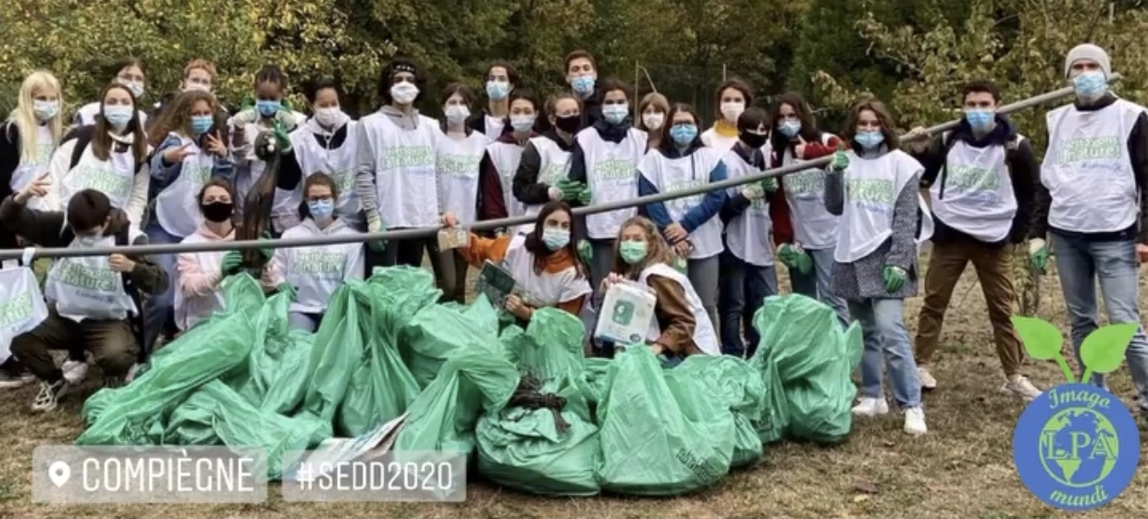
Devenir éco-délégué

Slide 2
Être éco-délégué,
qu’est-ce que c’est?
Premiers acteurs de la question écologique en milieu scolaire, les éco-délégués jouent un rôle essentiel de sensibilisation et de mobilisation pour faire des lycées des espaces de biodiversité, à la pointe de la lutte contre le réchauffement climatique.
Les éco-délégués sont à la fois des copilotes et des ambassadeurs des projets pédagogiques menés au sein des établissements scolaires. Ils participent au comité de pilotage des projets, informent leurs camarades sur les avancements et les poussent à s'y engager. Les compétences acquises par les éco-délégués peuvent être valorisées dans le livret scolaire.

Slide 3
Leurs missions :
Se doit d’être élu, (depuis la circulaire de rentrée 2020), un titulaire et un suppléant par classe.
Leurs missions s'articulent autour des grands enjeux du développement durable :
Limiter la consommation d'énergie.
Protéger la biodiversité.
Éviter le gaspillage alimentaire.
Réduire et trier les déchets.
S'unir pour engager son établissement dans la lutte contre le réchauffement climatique.

Slide 4
Qui peut devenir éco-délégué ?
Tout étudiant qui se sent capable de motiver ses camarades à l’éco-responsabilité pourra remplir ce rôle.
La définition de l’éco-délégué prévoit quelques compétences comportementales et citoyennes. Celui-ci doit donc idéalement être :
Pédagogue : il explique le pourquoi des actions et notamment pourquoi consommer moins de plastique.
Créatif : il trouve des idées inspirantes pour réaliser des actions concrètes, comme, par exemple, créer un jardin dans son établissement scolaire.
Mobilisateur : il sait pousser à l’action, promouvoir de nouvelles habitudes et même…rédiger des communiqués engageants.
Curieux d’apprendre : il se forme à l’écologie et à son nouveau rôle, notamment, grâce aux 2 guides édités par l’Education Nationale.

Slide 5
Non élu mais éco-impliqué!
Vous n’avez pas été élu en tant qu’éco-délégué mais êtes intéressés par les actions EDD?
Merci de vous faire connaître auprès de votre professeur principal qui vous inscrira en tant qu’éco-engagé.
Ce statut vous permettra d’être convié aux manifestations et actions liées au développement durable et à la biodiversité.
Pas de restriction de nombre, tous les volontaires sont les bienvenus!
Votre engagement sera notifié dans votre livret scolaire.

Slide 6
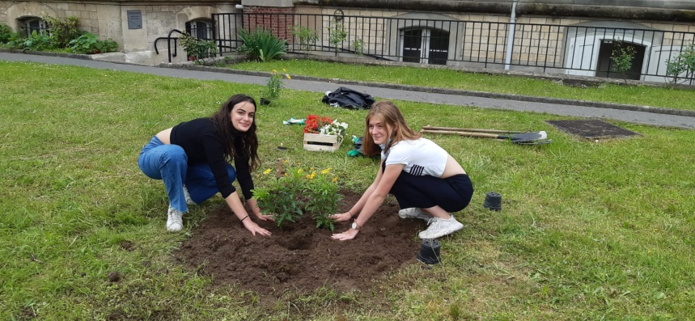
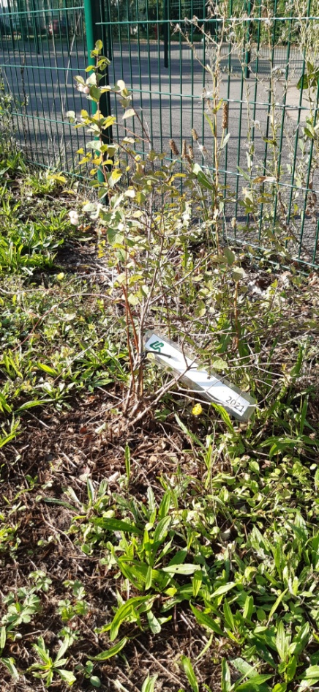
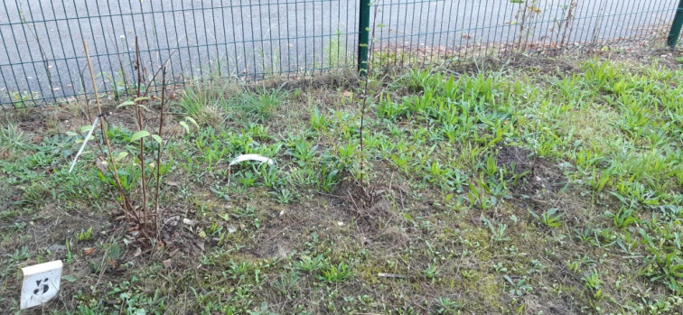
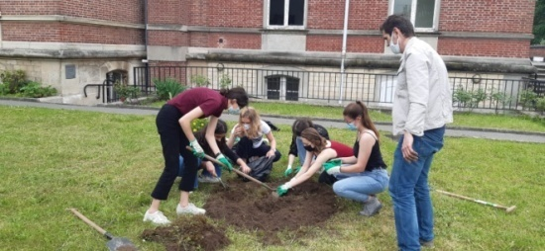

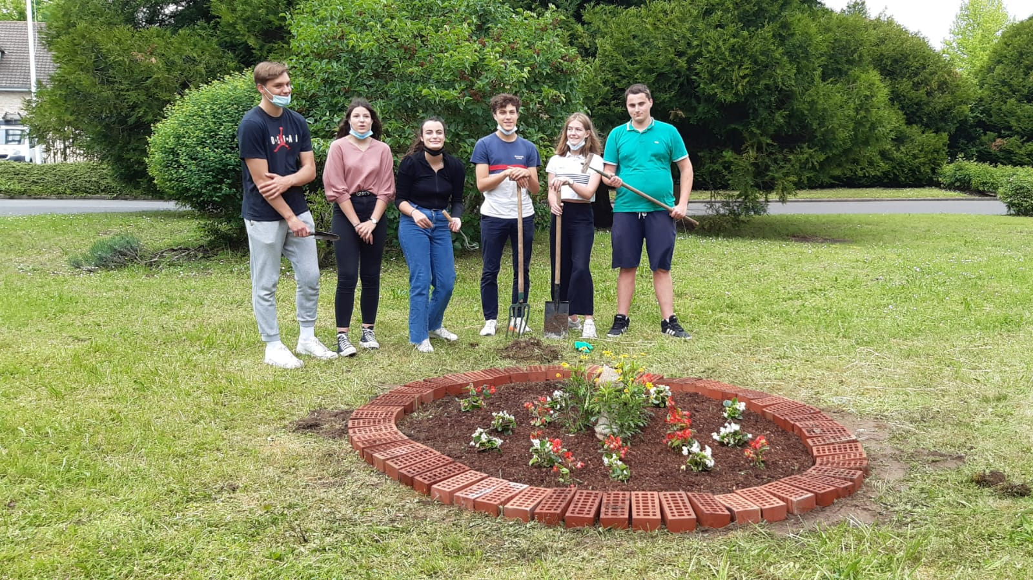
Les actions EDD (Education au Développement Durable) au sein du lycée en images

Slide 7

Vidéo de présentation de quelques actions EDD de l’année scolaire 2020/2012, réalisée par deux anciens élèves du lycée (LEGRAIN Tristan et LEBAS Benjamin).

